Slide 1
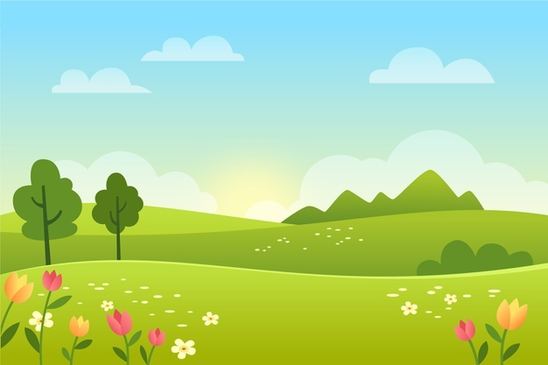
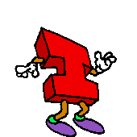
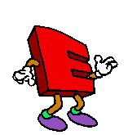
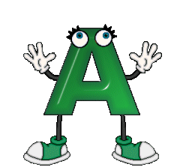

Las vocales

Slide 2
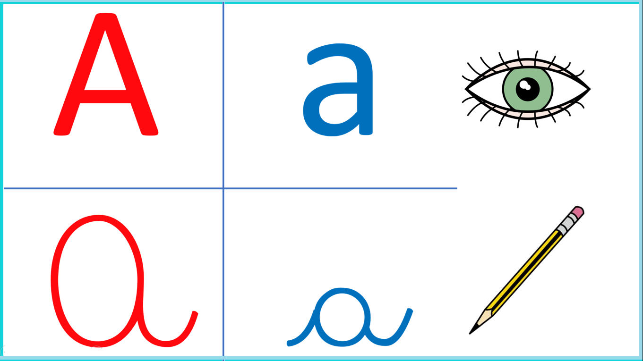
Las vocales

Slide 3
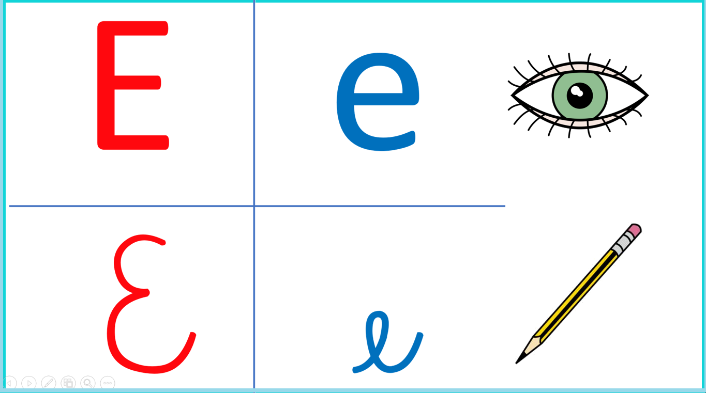
Las vocales

Slide 4
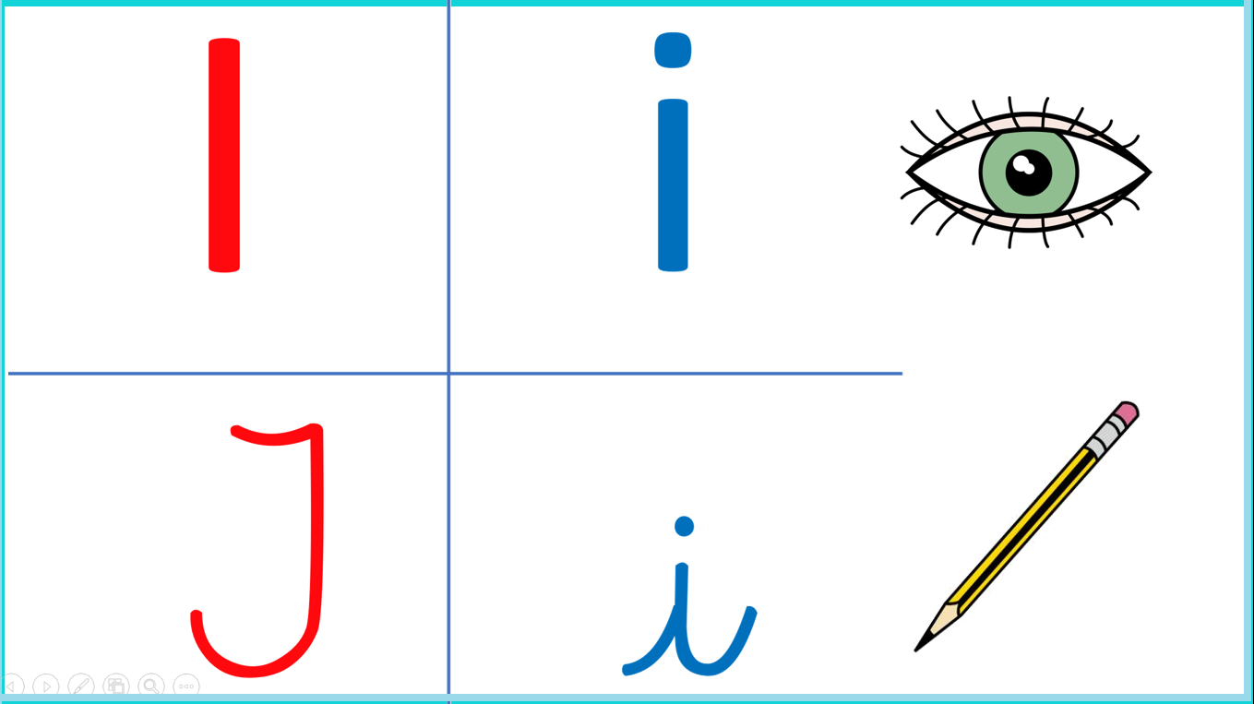
Las vocales
Empezar

Slide 5


Slide 6
¿Qué queremos hacer hoy?
Conocer las vocales
Usar las vocales
Jugar con las vocales

Slide 7
¿Qué vocal conoceremos primero?
E
A
I

Slide 8
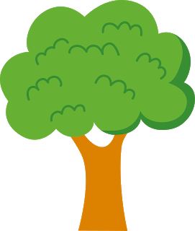

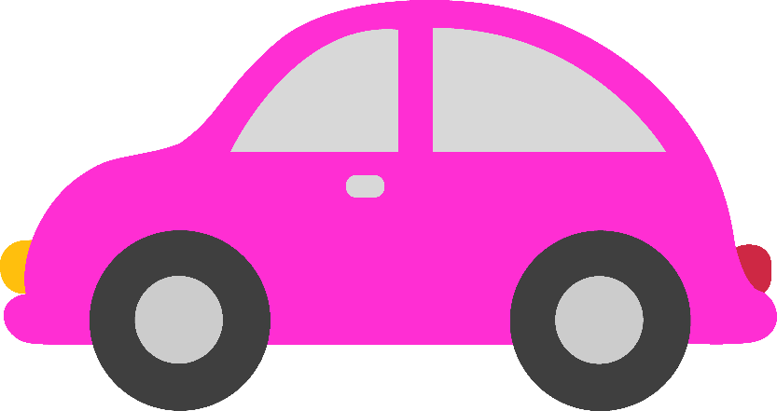
A
ARAÑA
ÁRBOL
AUTOMÓVIL

Slide 9

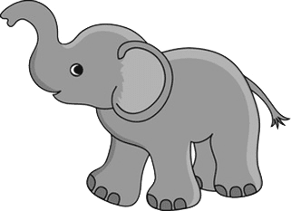

E
ELEFANTE
ESTRELLA
ESPEJO

Slide 10
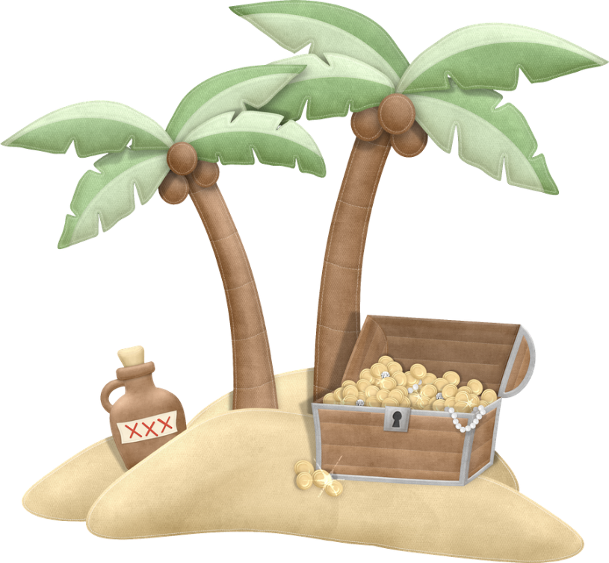
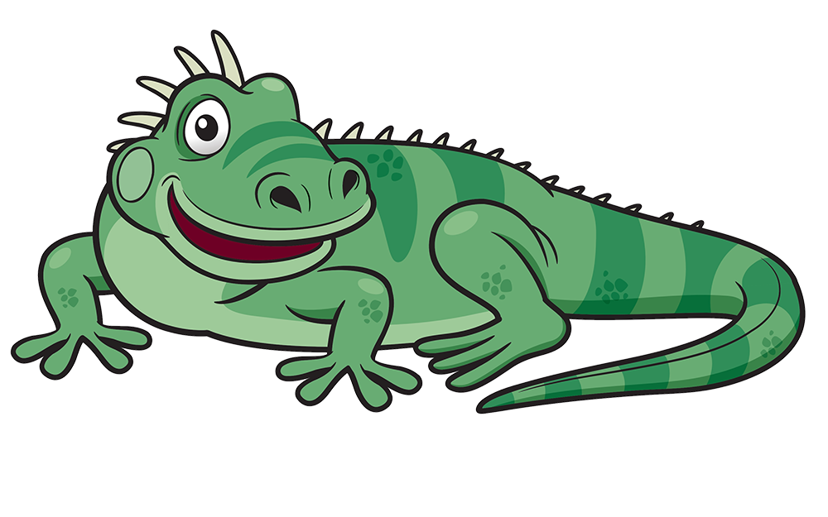
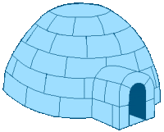
I
IGUANA
ISLA
IGLÚ

Slide 11
Escoge una imagen

Slide 12
¿Con qué vocal comienza?
A
E
I
O
U

Slide 13
¿Con qué vocal comienza?
A
E
I
Automóvil

Slide 14
¿Con qué vocal comienza?
A
E
I
O
U

Slide 15
¿Con qué vocal comienza?
A
E
I
Elefante

Slide 16
¿Con qué vocal comienza?
A
E
I

Slide 17
¿Con qué vocal comienza?
A
E
I
Iguana

Slide 18
¿Con qué vocal jugaremos primero?
A
E
I

Slide 19


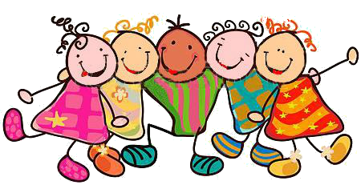


A
Selecciona los objetos que comiencen con

Slide 20



E
Selecciona los objetos que comiencen con

Slide 21

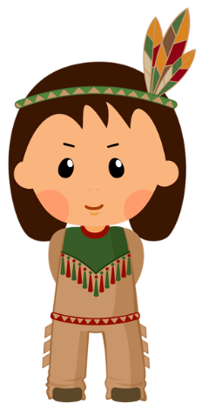
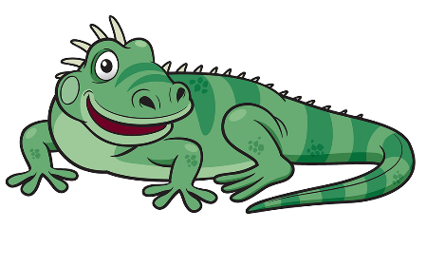
I
Selecciona los objetos que comiencen con

Slide 22
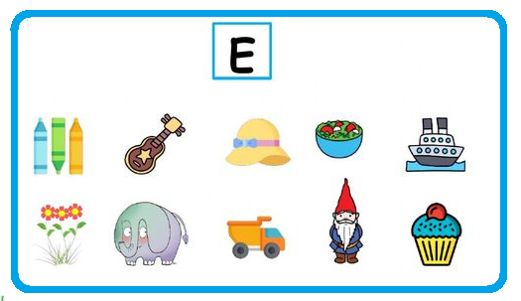
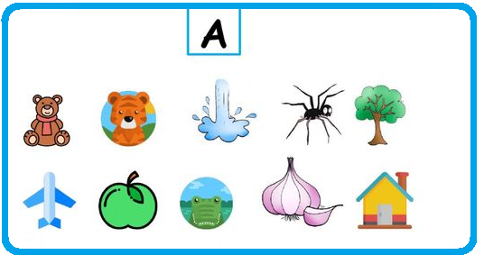
Encierra con un círculo los elementos que comienzan con la vocal A
Encierra con un círculo los elementos que comienzan con la vocal E

Slide 23
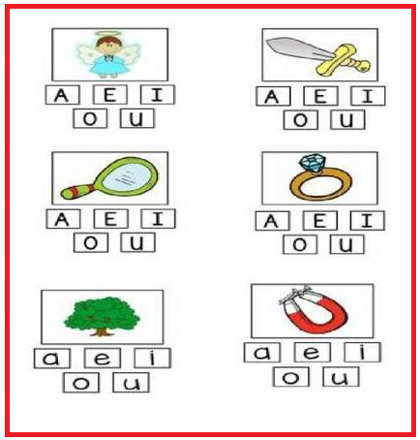
Escucha y marca la vocal con la que empieza cada objeto

